Slide 1



Skyplane: Optimizing Transfer Cost and Throughput Using Cloud-Aware Overlay
Publish in: NSDI(2023)
Author: Paras Jain, Sam Kumar, Sarah Wooders, Shishir G. Patil, Joseph E. Gonzalez,
and Ion Stoica, University of California, Berkeley
汇报人：康力天
Notes:
这篇文章提出了一种强化学习(RL)智能体，强化因果解释器(RC-Explainer)，以实现因果筛选策略。

Slide 2

背景
技术名称 | 技术简介
Network overlays (网络覆盖) | overlay(又叫叠加网络、覆盖网络)简单理解就是把一个逻辑网络建立在一个实体网络之上。其在大体框架上对基础网络不进行大规模修改就能实现应用在网络上的承载，并能与其它网络业务分离，通过控制协议对边缘的网络设备进行网络构建和扩展是SD-WAN以及数据中心等解决方案使用的核心组网技术。Chord [60],Resilient Overlay Networks (RON) [8], Bullet [41], Baidu BDS [65] and Akamai’s backbone
Wide-area networking in the cloud(云中的广域网) | 从云客户的角度来看，云是有弹性的——可以根据需要分配额外的资源。例如，超载的云应用程序可以通过分配额外的VM实例来利用云的弹性。然而，云的物理现实是每个区域只有有限的资源。因此，云提供商对客户的虚拟机等资源进行了服务限制。
Cloud egress pricing(云出口定价) | 云入口数据没有价格，但是出口定价较高，且远高于云传输价格，云出口定价只与传输量和距离有关，且不同公司的出口价格相同。（后续通过云间传递解决这个问题）
Notes:
考虑一下要不要加一个介绍现有网络覆盖的文章

Slide 3
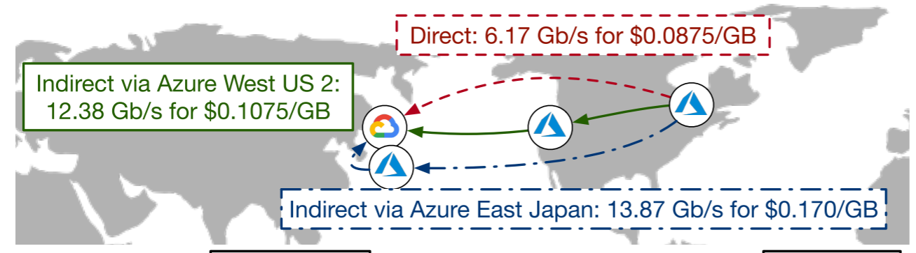
本文的贡献
考虑了在价格和弹性的基础上，对于云服务的路径选择工作。
传统网络中两个节点之间的带宽被认为是“固定的”。在Skyplane的设置中，提出了“弹性”的概念：在每个云区域分配更多资源的能力
它取决于提出了一个Skyplane规划器，根据用户的限制（最高吞吐量或者最低价格）计算数据传输计划，指定要使用的覆盖路径和沿着该路径分配的云资源数量。

Slide 4
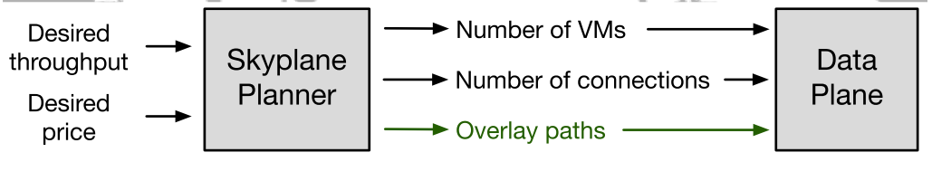
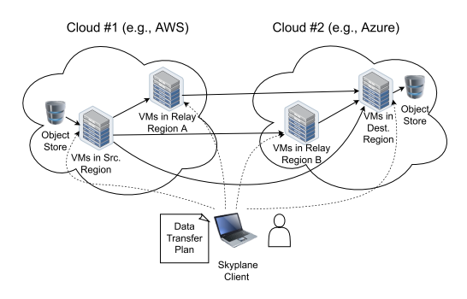
Skyplane架构

Slide 5
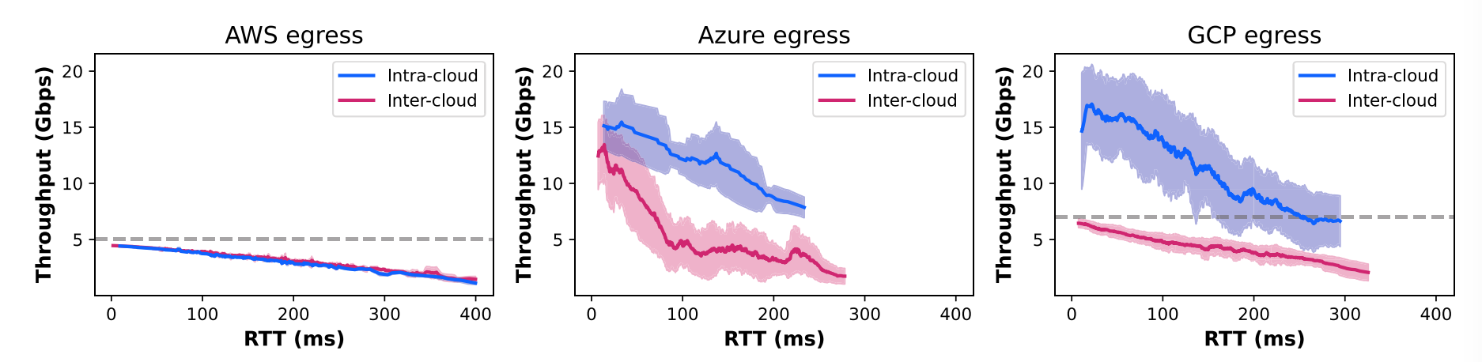
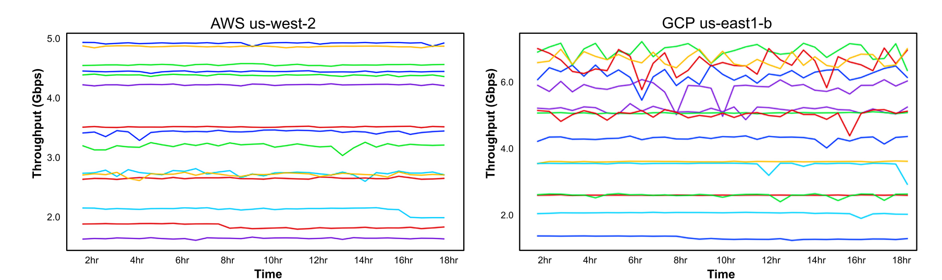
各个运营商的传输延迟、速率与稳定性

Slide 6
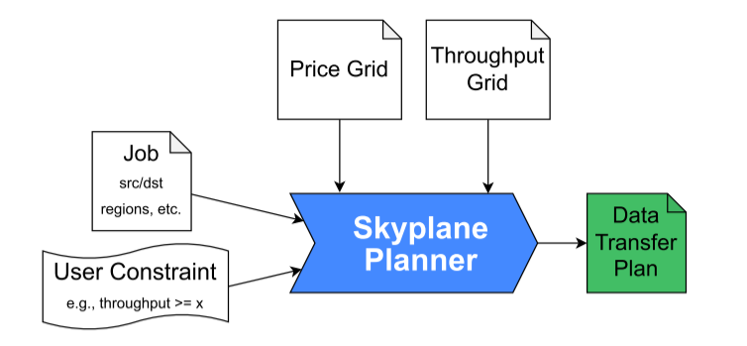
Skyplane的软件架构
Skyplane的两种模式：
成本最小化:计划器将根据应用程序指定的吞吐量约束最小化成本。
吞吐量最大化:规划器将在应用程序指定的成本约束下最大化吞吐量。
MILP

Slide 7
Skyplane规划器策略
Direct connect: $0.09/GB
选择中继区域
region A
region C
region B
$0.02/GB
$0.09/GB
1、低实例和出口成本
AWS: Us-west-2
AWS: Us-central-1
Azure: Uk-south
多路径组合：将多个任务分配在多个路径上
2、并行tcp提高带宽：每个VM使用64个TCP链接，挺高网络的利用率，并认为这个数字是最优的通信数量，再增加会导致总收益递减。
3、多台虚拟机实现高带宽：通过在同一区域内建立多个VM来提升带宽。并且作者提出，多个VM>单个高容量VM

Slide 8
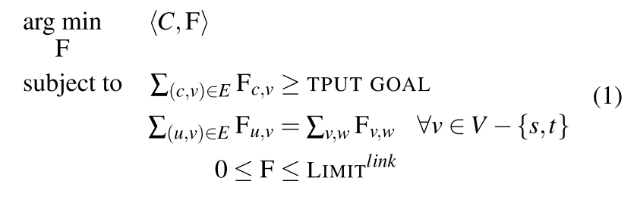
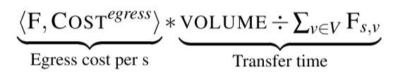
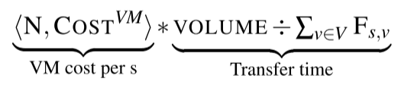
最优策略建模
出口成本建模：
云提供商服务限制
每个VM的传入和传输限制
TCP连接限制
每个区域的VM数量限制
VM成本建模：
Notes:
C: 区域间的单位带宽成本
N:区域内实例数量
F:吞吐量因子

Slide 9
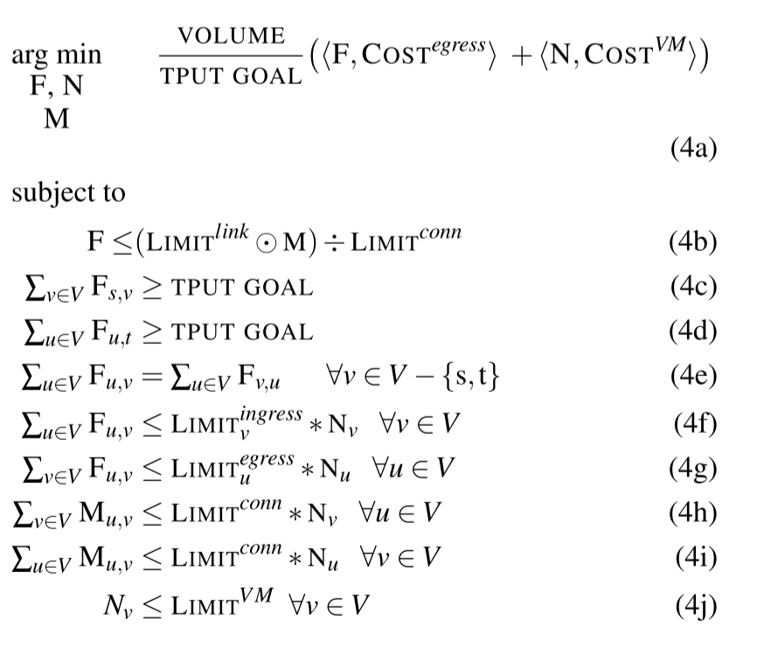
最优策略建模
求解只求解出了一个近似解，通过求解多个吞吐量目标范围内的最小成本转移计划来近似求解。这一过程的结果是一条帕累托边界曲线。
Notes:
M:TCP conn. per region

Slide 10
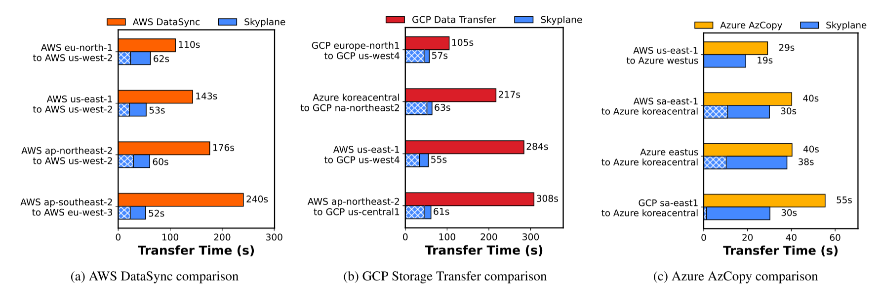
结果对比：Skyplane与传统数据传输工具

Slide 11
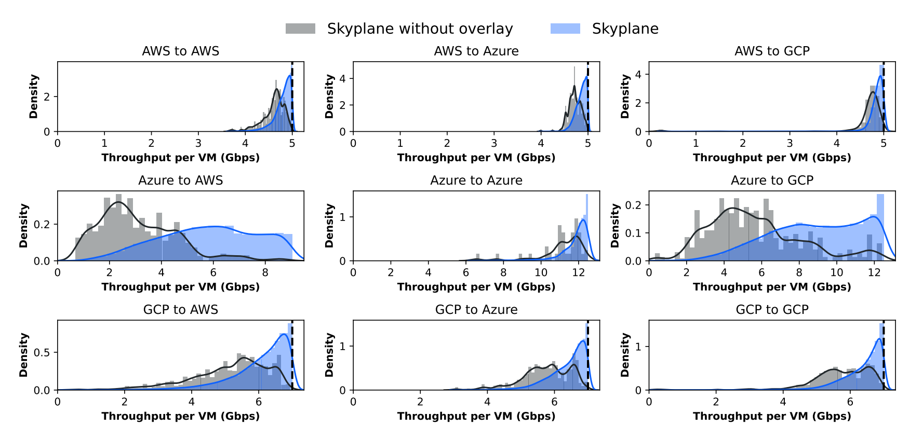
结果对比：网络覆盖的作用
Notes:
网络覆盖的作用

Slide 12
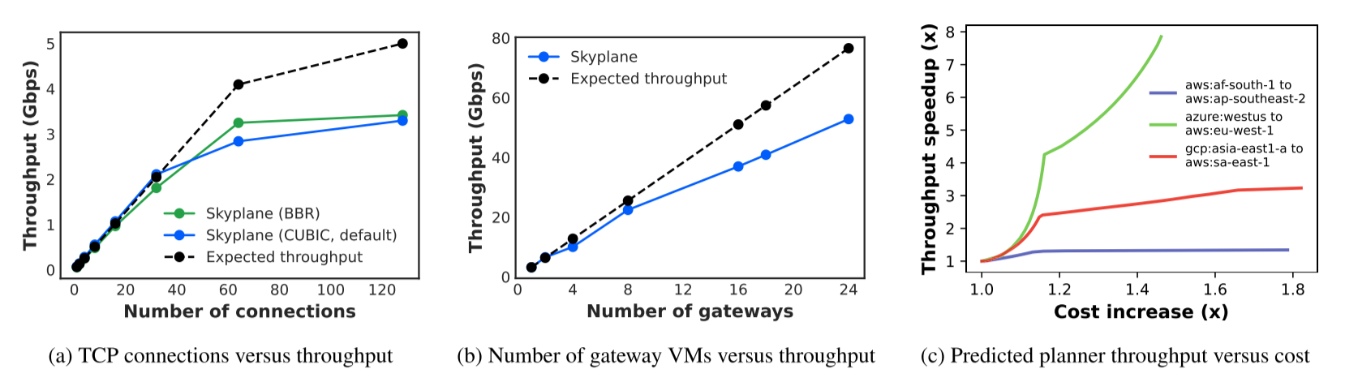
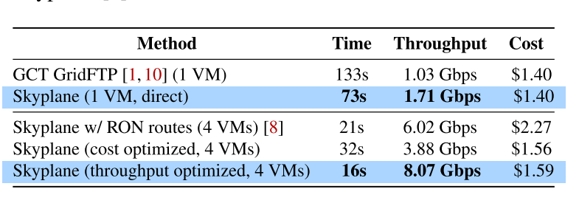
结果对比

Slide 13
收获和思考
对于场景的创新和对于问题的创新
考虑实际的应用场景并进行调研会有比较好的效果

